Slide 1
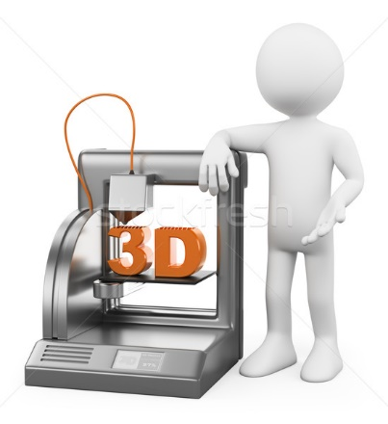
ДОПОЛНИТЕЛЬНАЯ ОБЩЕОБРАЗОВАТЕЛЬНАЯ ПРОГРАММА технической направленности «Юный 3D мастер»
Возраст детей, на которых
рассчитана программа – 8-17 лет
Срок реализации – 1 год

Slide 2
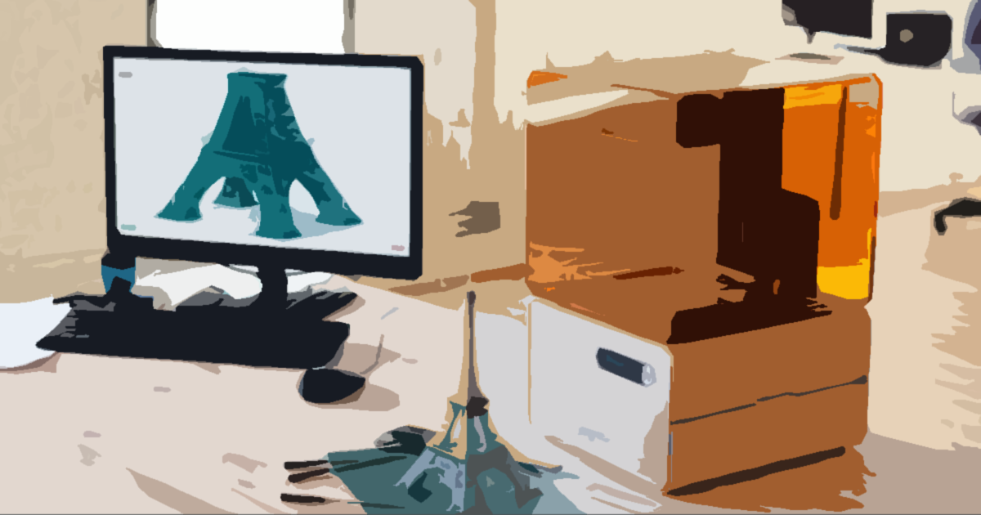
ПОЯСНИТЕЛЬНАЯ ЗАПИСКА
Актуальность заключается в том, что данная программа связана с процессом информатизации и необходимостью для каждого человека овладеть новейшими информационными технологиями для адаптации в современном обществе и реализации в полной мере своего творческого потенциала. Любая творческая профессия требует владения современными компьютерными технологиями. Результаты технической фантазии всегда стремились вылиться на бумагу, а затем и воплотиться в жизнь. Если раньше, представить то, как будет выглядеть дом или интерьер комнаты, автомобиль или теплоход мы могли лишь по чертежу или рисунку, то с появлением компьютерного трехмерного моделирования стало возможным создать объемное изображение спроектированного сооружения. Оно отличается фотографической точностью и позволяет лучше представить себе, как будет выглядеть проект, воплощенный в жизни и своевременно внести определенные коррективы. 3D модель обычно производит гораздо большее впечатление, чем все остальные способы презентации будущего проекта. Передовые технологии позволяют добиваться эффективных результатов.
Современная экономика выходит на новый технологический уровень, и требует иного качества подготовки инженеров, в то же время нехватка инженерных кадров в настоящее время в России является серьезным ограничением для развития страны.
Решающее значение в работе инженера-конструктора имеет способность к пространственному воображению. Пространственное воображение необходимо для чтения чертежей, когда из плоских проекций требуется вообразить пространственное тело со всеми особенностями его устройства и формы. Как показывает практика, не все люди могут развить пространственное воображение до необходимой конструктору степени, поэтому 3D моделирование призвано способствовать приобретению соответствующих навыков.
Использование трехмерных, «объемных» 3D моделей предметов реального мира – это важное средство для передачи информации, которое может существенно повысить эффективность обучения, а также служить отличной иллюстрацией при проведении докладов, презентаций, рекламных кампаний.

Slide 3
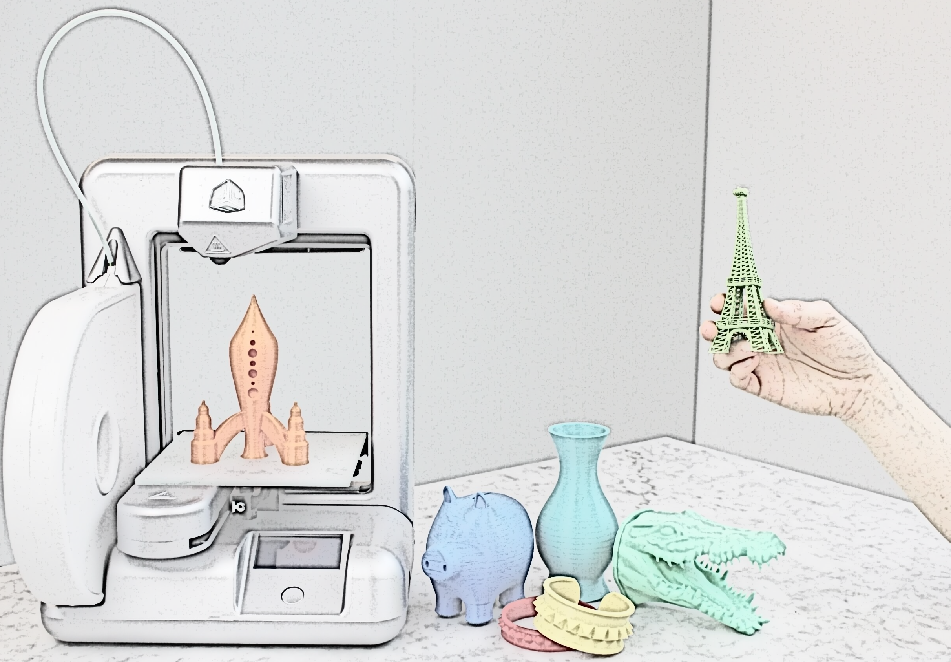
ЦЕЛЬ
ПРОГРАММЫ
- формирование и развитие у учащихся интеллектуальных и практических компетенций в области создания простейших моделей, освоение основных предпрофессиональных навыков специалиста по трехмерному моделированию.
ЗАДАЧИ ПРОГРАММЫ
Формирование базовых знаний в области трехмерной компьютерной графики и овладение навыками работы в программе КОМПАС 3D;
Формирование умения эффективно использовать базовые инструменты для создания объектов;
Формирование умения модифицировать, изменять редактировать объекты или отдельные элементы;
Формирование умения создавать простые трехмерные модели.

Slide 4
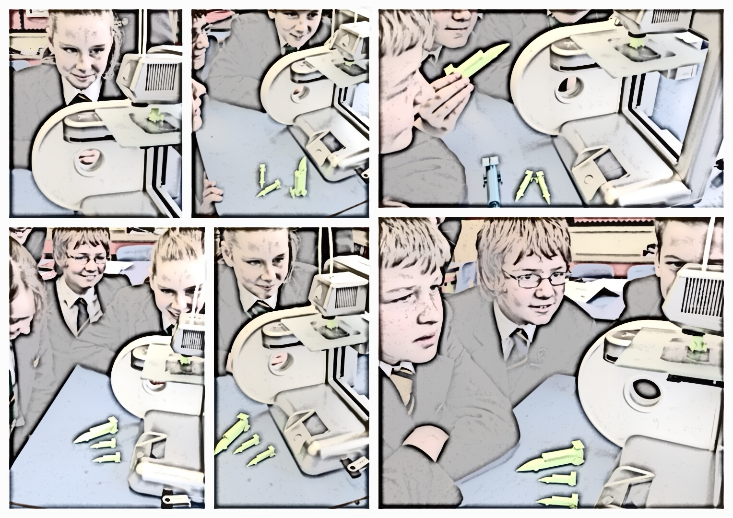
ЧАСТЬ I. ТЕХНОЛОГИЯ ОБЪЕМНОГО КОМПЬЮТЕРНОГО МОДЕЛИРОВАНИЯ В ПРОГРАММЕ «КОМПАС 3D»
ЧАСТЬ II. РАБОТА С СИСТЕМОЙ АВТОМАТИЗИРОВАННОГО ПРОЕКТИРОВАНИЯ КОМПАС-3D
СОДЕРЖАНИЕ
ПРОГРАММЫ
ЧАСТЬ IV. ИНФОРМАТИКА С КОМПАС-3D.
ЧАСТЬ III. ЧЕРЧЕНИЕ С КОМПАС-3D.
ЧАСТЬ V. ГЕОМЕТРИЯ С КОМПАС-3D

Slide 5
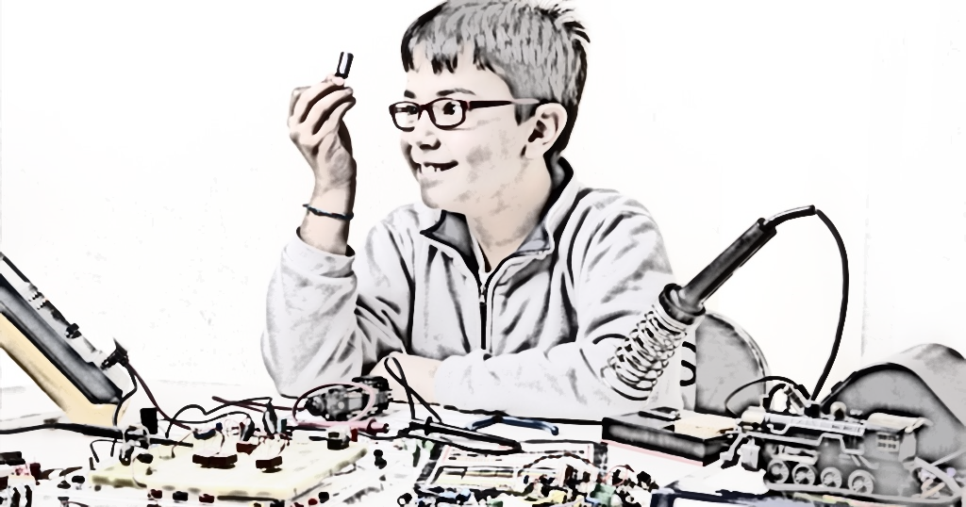
ОЖИДАЕМЫЕ РЕЗУЛЬТАТЫ
Знания, полученные в ходе обучения: По окончании реализации данной образовательной программы, обучающиеся должны знать: основные правила и инструкции по охране труда и пожарной безопасности при работе с ПК; основные понятия компьютерной графики; способы визуализации изображений (векторный и растровый); математические основы компьютерной графики; основные принципы моделирования на плоскости; основы трехмерного моделирования и проектирования; основные средства для работы с графической информацией.
Умения, полученные в ходе обучения: По окончании реализации данной образовательной программы, обучающиеся должны уметь: выполнять построение геометрических примитивов; выполнять установку Локальные и Глобальные привязок; производить построение геометрических объектов по сетке; использовать различные способы построения сопряжений в чертежах деталей в программе КОМПАС 3D; выполнять построение трехмерных моделей многогранников; выполнять трехмерное моделирование тел вращения в программе КОМПАС 3D.

Slide 6
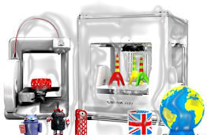
МЕТОДИЧЕСКОЕ ОБЕСПЕЧЕНИЕ ПРОГРАММЫ
Материал, подготовленный к занятию, должен содержать общие элементы для детей всех подгрупп, что дает возможность объединить воспитанников для проведения игр, выполнения определенных заданий.
Выполнение заданий в разновозрастной группе осуществляется двумя путями:
под непосредственным руководством педагога;
с помощью дидактических игр и материалов (самостоятельная работа детей).
Именно поэтому педагог, подготавливаясь к занятиям, должен подбирать вместе с традиционным и специальный материал для детей разного пола, разного возраста, в соответствии с их интеллектуально-психологическими особенностями.
Формы подведения итогов.
В конце каждого занятия проводится подведение итогов, обсуждения проектов в группе. В ходе дискуссии обсуждаются плюсы и минусы всех проектов, определяются лучшие проекты. Для подведения итогов по разделам можно использовать тестирование, зачет, контрольную работу, защиту проектов. Для контроля знаний используются кроссворды, ребусы, загадки, игры. Для оценки практических навыков используются практические работы, лабораторные работы, творческие проекты по изучаемым разделам. Для промежуточной и итоговой аттестации могут использоваться выставки, соревнования, презентации проектов, экзамен.
Техническое оснащение занятий.
Каждый учащийся имеет доступ к современному персональному компьютеру. Обеспечивающему возможность создания графических объектов. На компьютере установлено программное обеспечение, позволяющее осваивать навыки трехмерного моделирования. Средствами наглядности служит оборудование для мультимедийной демонстрации (компьютер, проектор, доска) принтер.

